Slide 1






2팀 유앤미 임현모, 김다예, 김성우,이명성, 이상현, 최대호
싸피만의
메타버스
행사장

Slide 2
Rollercoaster
Let’s go
SSAFY Land
CONTENTS
기획의도
1
서비스.기능 소개
2
시연
3
기술스택
4
팀 소개
5

Slide 3
Origins
Of the SSAFY LAND
1
기획의도

Slide 4

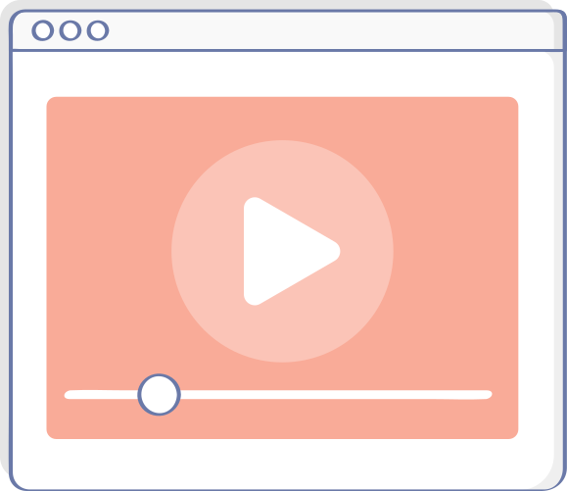



1
기획의도
코로나로 인해
유튜브를 통해서
주로 비대면으로 진행
다양한 행사가
많은 싸피, 하지만…

Slide 5
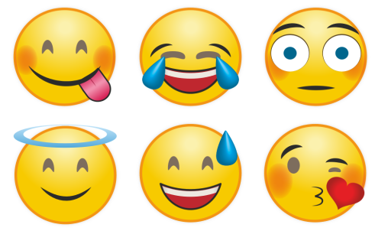
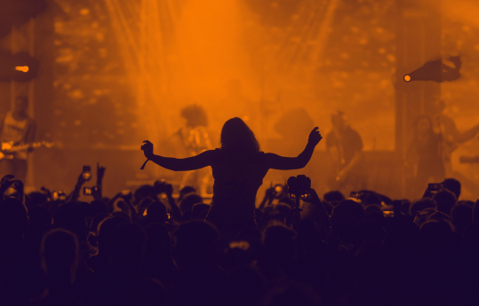



1
기획의도
‘유튜브’ 활용 행사의 한계
1.
참여자의 다양한
반응 확인 어려움.
2.
현장감을 느끼기
어려움.
3.
싸피 교육생 간
소통이 어려움.

Slide 6
1
기획의도
Metaverse
메타버스
에서 밋업을 즐기자!
가상.초월을 의미하는 Meta와
세계를 뜻하는 Universe의 합성어.
사회. 경제적 활동이 가능한
가상 세계를 의미한다

Slide 7
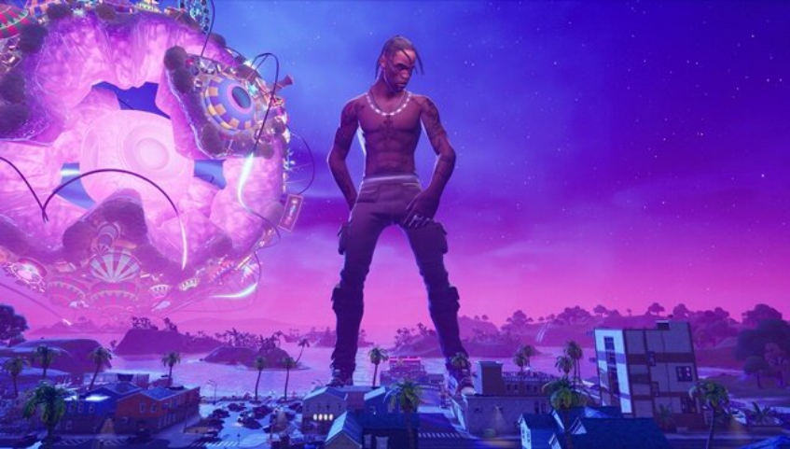
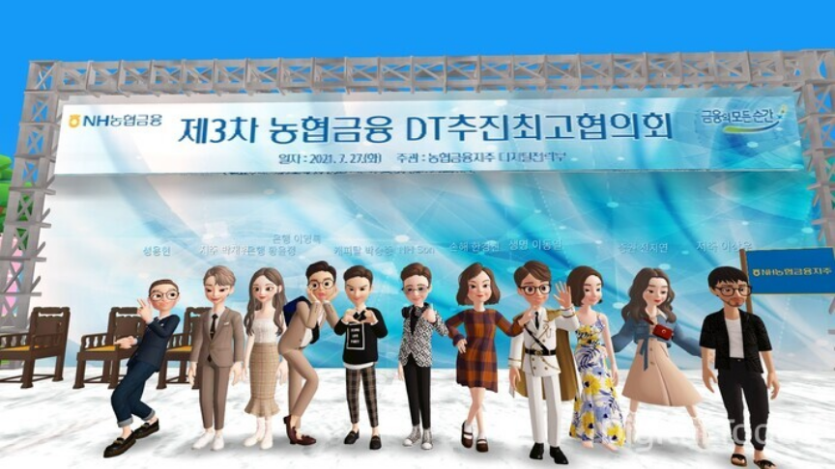
1
기획의도
일상 속 메타버스 행사 사례
해외
국내
메타버스 플랫폼 <포트나이트> 상에서
가수 트레비스 스캇의 콘서트가 열려
큰 화제가 됐다.
메타버스 플랫폼 <제페토> 상에서
농협, 하나은행, 도로교통공사 등
다양한 행사가 진행된 바 있다.

Slide 8








1
기획의도

Slide 9


2
서비스 소개
메타버스를 활용해
SSAFY를 더 생생하게 느껴보자!

Slide 10
Service
Introduction
2
기능 소개

Slide 11


Slide 12
Service
Demonstration
3
시연

Slide 13
Service
Demonstration
4
기술스택

Slide 14
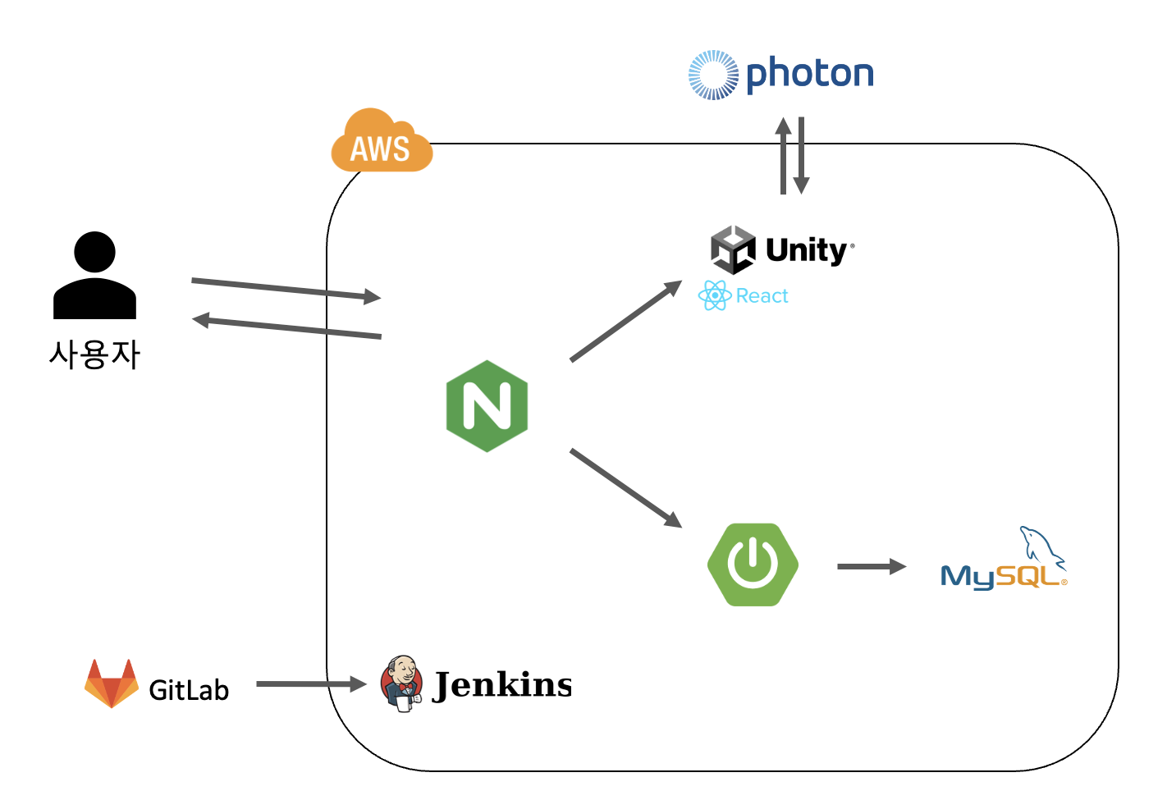

4
기술스택
아키텍쳐
Notes:
4. WEBGL로 빌드하여 Unity 상에서 확인.

Slide 15


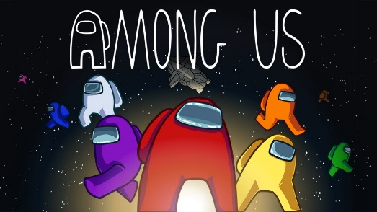
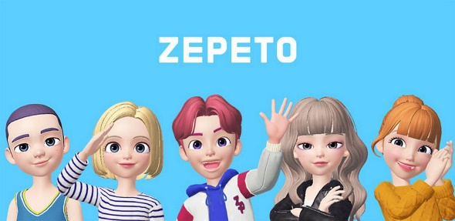
4
기술스택
Unity
- 가장 대표적인 게임 엔진
- 누구나 쉽게 배우고 쓸 수 있음.
- 언어는 C#을 사용
- 언리얼 엔진보다 그래픽 수준
떨어진다는 평이 있었으나, 최근엔
그래픽 수준이 많이 좋아졌단 평.
유니티 엔진 기반 게임/서비스
포켓몬고
어몽어스
제페토

Slide 16
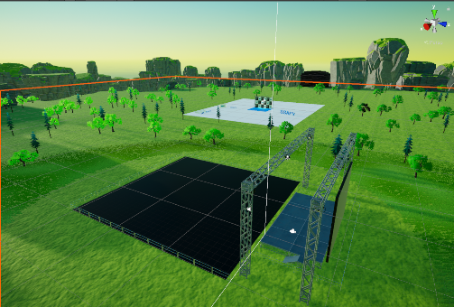
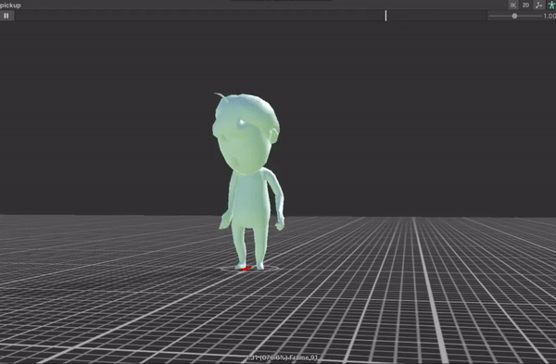
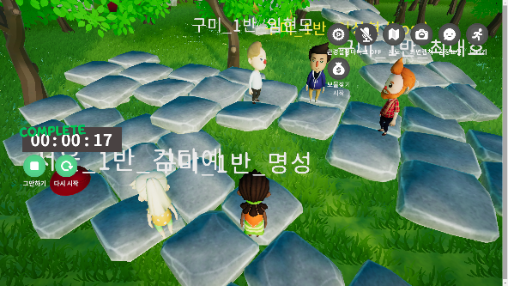
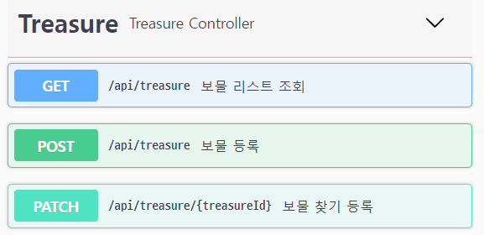
4
기술스택
Unity
1. 기초적인
에셋(나무, 돌 등) 배치
2. 아바타 애니메이션
3. Photon PUN 활용해
멀티 플레이
4. 유니티-서버 간
REST API 통신
Notes:
기초적인 맵, 아바타 구현은 물론 C# Script를 만져 구현해야 하는 심화된 기능

Slide 17

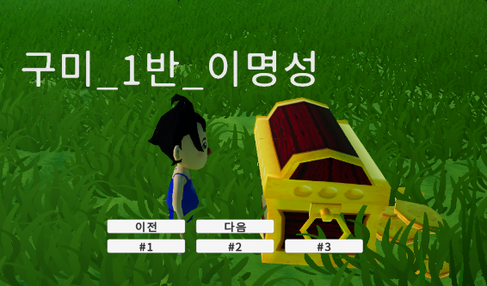
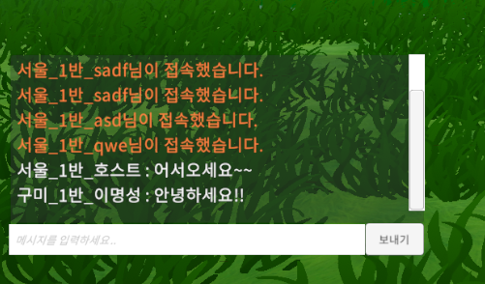
4
기술스택
Unity
Photon Unity Networking(PUN)란?
- 기본적인 유니티 네트워킹에 Photon Realtime추가해 확장한 기능.
- 유니티 상에서 실시간 멀티플레이 구현
Photon PUN 이용한 기능
유저 동시접속
보물찾기
텍스트 채팅
Notes:
앞서 시연에서 보신 여러 유저의 멀티플레이, 보물찾기, 실시간 텍스트 채팅은 이 포톤 서버를 활용한 것입니다.

Slide 18

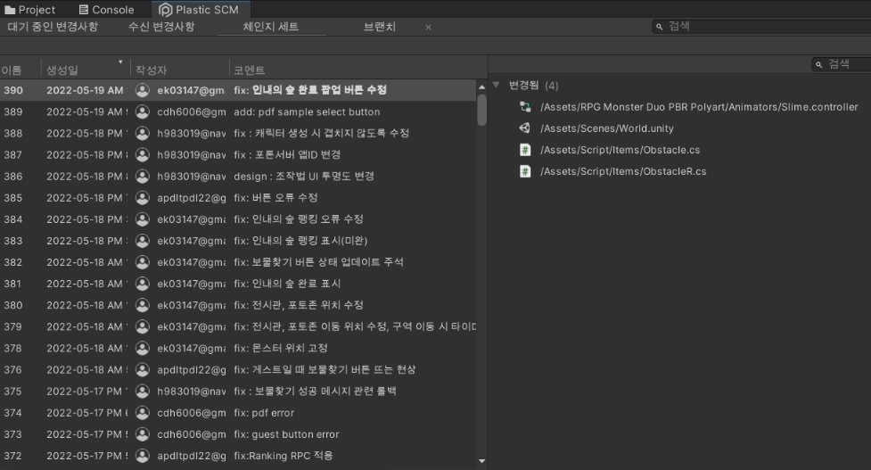
4
기술스택
Unity
Plastic SCM 이란?
- 유니티에서 사용하는 버전.소스코드 관리 툴
- 대용량 파일도 무리 없이 관리 가능
- 간편하게 push, pull, 버전 복구 가능
Plastic SCM 활용해
협업하는 모습

Slide 19


4
기술스택
Web RTC
싸피랜드 WebRTC 음성대화 기능
mic : on
mic : on
mic : on
mic : on
메시지 허브
역할
Notes:
저희 서비스에서는 사용자들간 음성대화가 필수 기능이라고 생각했습니다.
유니티를 웹GL로 빌드하는 경우 포톤에서 음성대화를 지원해 주지않습니다.
이를 해결하기 위해 WebRTC를 통해 음성대화를 구현하기로 결정했습니다.
오픈바이두와 유니티간 직접통신은 불가능하기 때문에 중간에 리액트가 메시지 허브 역할을 하여 중간에서 메시지를 주고받는 역할을 수행합니다.

Slide 20
UandMe
Our team members
5
팀 소개

Slide 21
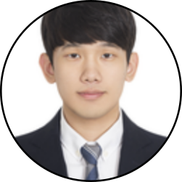

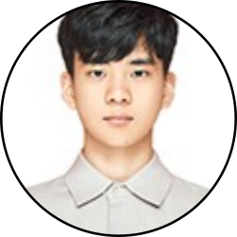
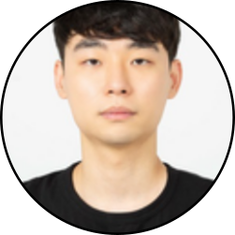

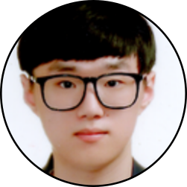

5
기술스택
U and ME
‘유니티와 나’ 라는 뜻.
팀원 모두 처음 유니티를 활용해 프로젝트를 하기 때문에
다 함께 열심히 유니티를 공부하겠다는 의지를 담고 있다.
유앤미
임현모
김다예
김성우
이상현
이명성
최대호
팀장
프론트엔드
(유니티, 리액트)
프론트엔드
(유니티)
백엔드
(포톤)
프론트엔드
(유니티, 리액트)
프론트엔드
(유니티)
프론트엔드
(유니티)

Slide 22
Thank you

Slide 23
Question
And answer
IF YOU HAVE ANY QUESTION

Slide 24
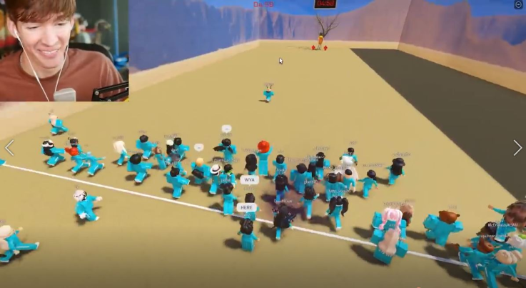

2
기능 소개
# 멀티플레이
# 보이스/텍스트 채팅
많은 수의 SSAFY 교육생들이
동시접속해도 무리 없이
잘 작동하는 멀티플레이 기능
Openvidu를 이용한 보이스 채팅과
Photon을 이용한 텍스트 채팅 기능

Slide 25

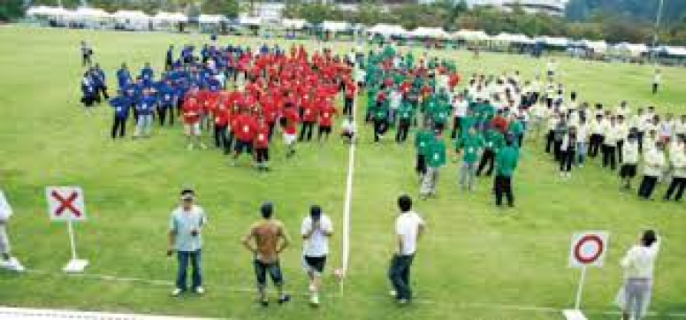
2
기능 소개
# 보물찾기
# OX 퀴즈 게임
햇빛 볼 일 없는 SSAFY인들을
위해 준비한 야외 맵에서
신나게 보물찾기!
싸피와 관련된 질문에 O구역 또는
X구역으로 아바타를 이동시켜
답을 맞히는 게임!

Slide 26
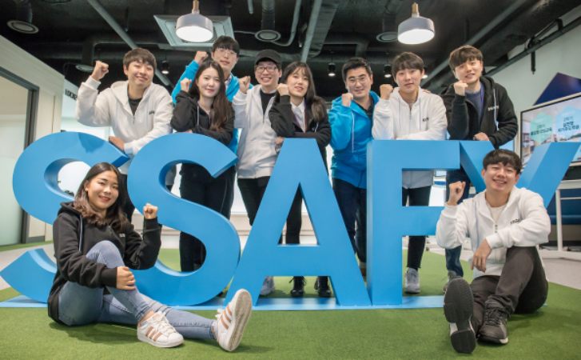
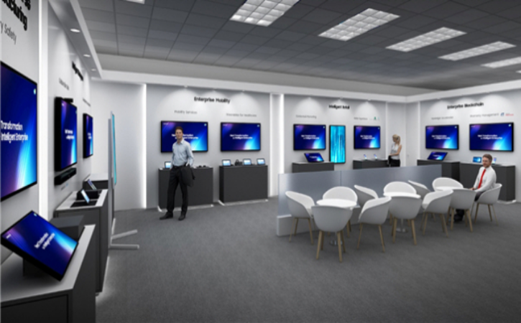
2
기능 소개
# 포토존
# 싸피 전시관
멀티캠퍼스에 있는 조형물과
포토월을 메타버스 상에 구현해
사진을 찍을 수 있다.
싸피의 역대 우수 프로젝트와
각종 싸피 홍보 자료가 전시된
실내 공간.

Slide 27
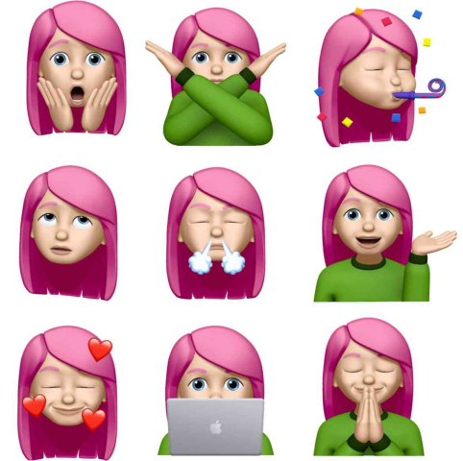
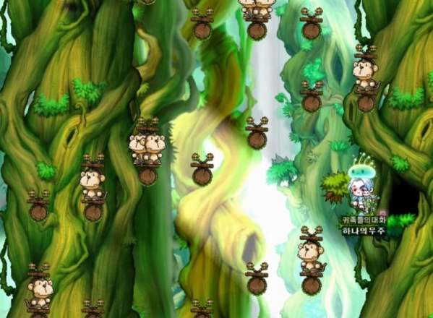
2
기능 소개
# 아바타 감정 표현
# 인내의 숲
다양한 아바타 애니메이션을 활용해
리액션이나 비언어적 대화 가능.
가장 빨리 올라가는 사람은 랭킹에
이름을 올릴 수 있는 인내의 숲!

